Slide 1

Муниципальное бюджетное дошкольное образовательное учреждение
детский сад № 7 «Сказка» городского округа город Мантурово
Костромской области
Предметно-пространственная развивающая образовательная среда физкультурного зала

Slide 2
Предметно-развивающая среда спортивного зала
Чтобы сделать ребенка умным и рассудительным, сделайте его крепким и здоровым: пусть он работает, кричит, пусть он находится в постоянном движении»
Жан Жак Руссо
Для успешной реализации оздоровительных задач, решаемых в ДОУ, необходимо соблюдение многих условий, одним из которых является создание предметно-пространственной среды спортивного зала. В спортивный зал , который не только заполнен необходимым оборудованием, позволяющим увлечь ребят двигательной деятельностью, но и привлекает своей яркостью, оформлением, ребятам всегда захочется вернуться. Правильное расположение спортивного инвентаря, позволяет рационально использовать время, отведенное на занятие, его разнообразие позволяет увлечь двигательной деятельностью, а творческий подход педагога, обеспечивает неисчерпаемый интерес дошколят к занятиям в спортивном зале.

Slide 3
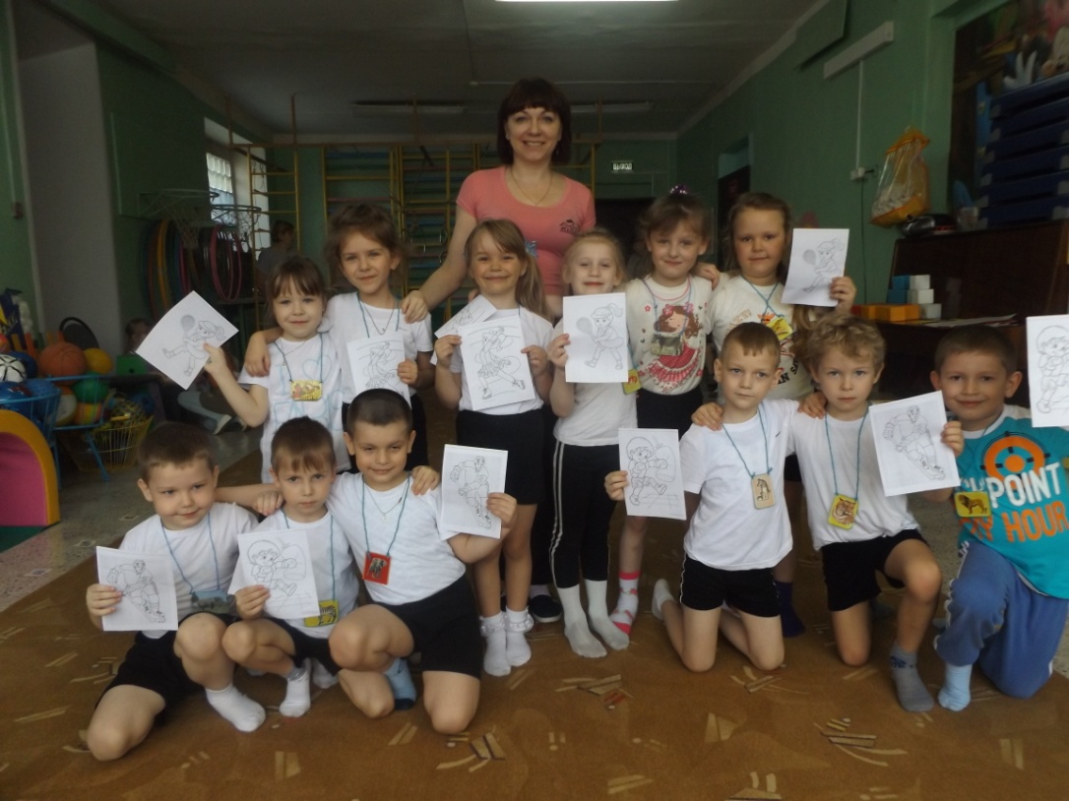
Построение развивающей среды в спортивном зале с учетом всех принципов обеспечивает воспитанникам чувство психологической защищенности , помогает формированию личности, развитию двигательных способностей, овладению разными способами двигательной деятельности.

Slide 4
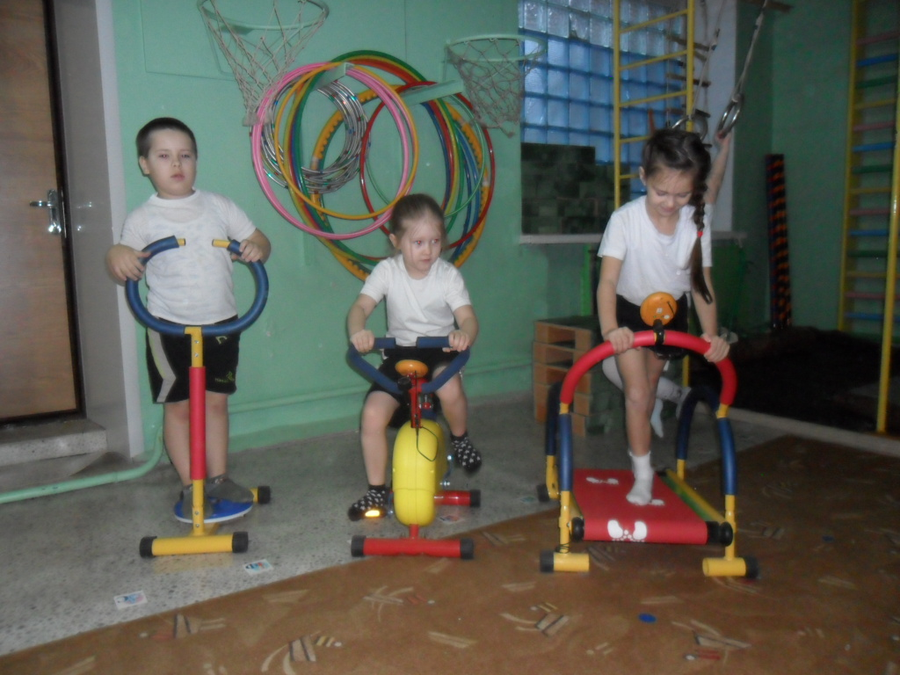
Физкультурный зал оборудован следующим спортивным инвентарем:
Спортивное оборудование
Гимнастический комплекс «Крепыш» Шведская стенка (3 пролета) Гимнастические скамейки Баскетбольные корзины Волейбольная сетка Кварцевая лампа Маты гимнастические Бумы Модуль «Самолёт» Островки Кочки Велотренажер Твистер Беговая дорожка

Slide 5
Физкультурный зал оборудован следующим спортивным инвентарем:
Спортивный инвентарь
Мячи : Баскетбольные Массажные Футбольные Средние Резиновые маленькие Пластмассовые Фитболы Мячи- хопы Обручи Большие Средние Маленькие Скакалки Гимнастические палки Гантели Эспандер Кегли (большие, маленькие) Кубики пластмассовые Кубы деревянные (средние, большие) Кирпичики Призма Цилиндры Хоккейные клюшки Игра «Городки» Самокаты Бубны Музыкальный центр Насос для надувания мячей маленький Насос для надувания мячей большой

Slide 6
Физкультурный зал оборудован следующим спортивным инвентарем:
Нестандартное оборудование
Султанчики Флажки Цветные палочки (поролоновые, картонные) Воротики разной высоты «Бельбоке» Цветные картонные кубы разных размеров Поролоновые фигуры для прыжков, ходьбы Шишки Гантели из бутылок с песком Ленты цветные Мешочки для метания и ору Косички Отточки для равновесия Кольцеброс Дорожки для закаливания (ребристая, с пробками, с пуговицами, со следами…) Мешки для прыжков Многофункциональная игрушка для психогимнастики Машинки грузовые для эстафет Маски Игра «Классы» Деревянные бумы для перешагивания, подлезания… Коврики для гимнастики

Slide 7
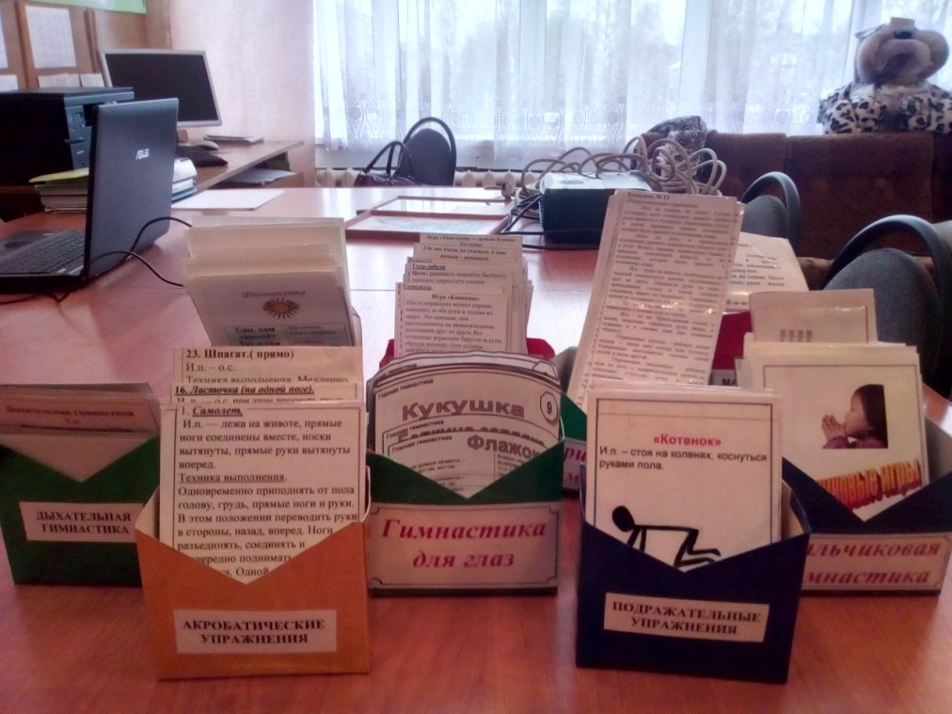
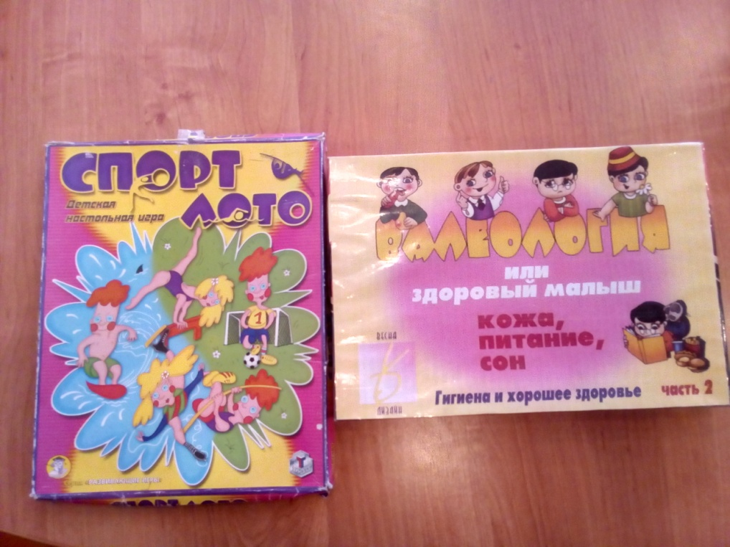
Картотеки
Комплексы утренней гимнастики для каждой возрастной группы Подвижные игры Русские народные игры и хороводы Дыхательная гимнастика Гимнастика для глаз Коррегирующая гимнастика Упражнение для стоп Игровой тренинг Пальчиковая гинастика Комплексы акробатических упражнений Подражательные движения Д.И. «Виды спорта» Д.И. «Спорт Лото» Д.И.»Здоровый малыш» Настольная игра «Хоккей»

Slide 8
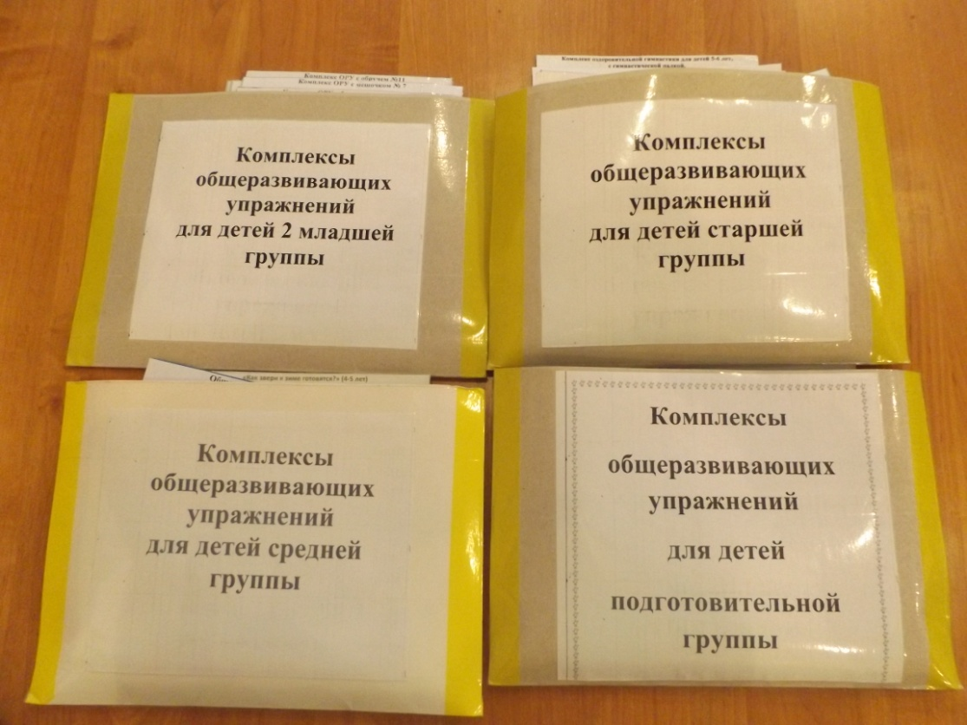

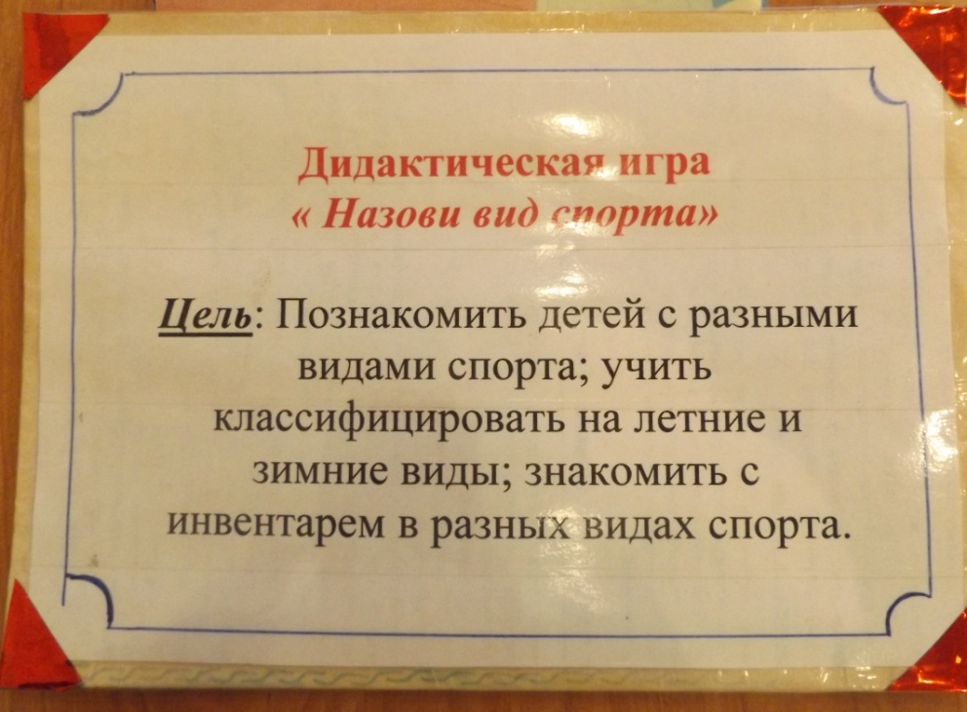
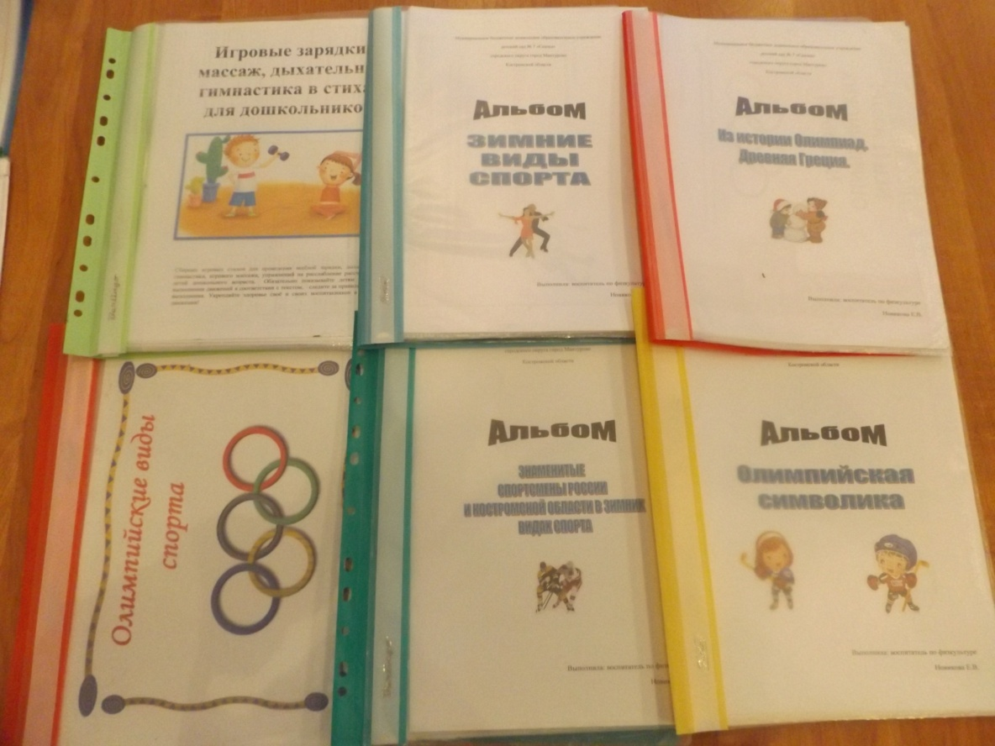

Slide 9
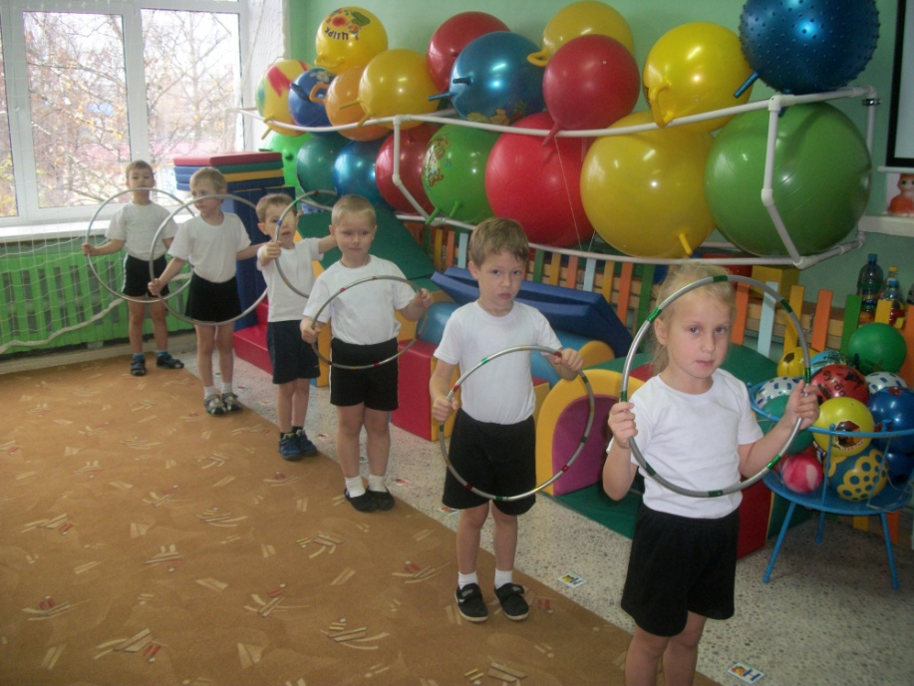
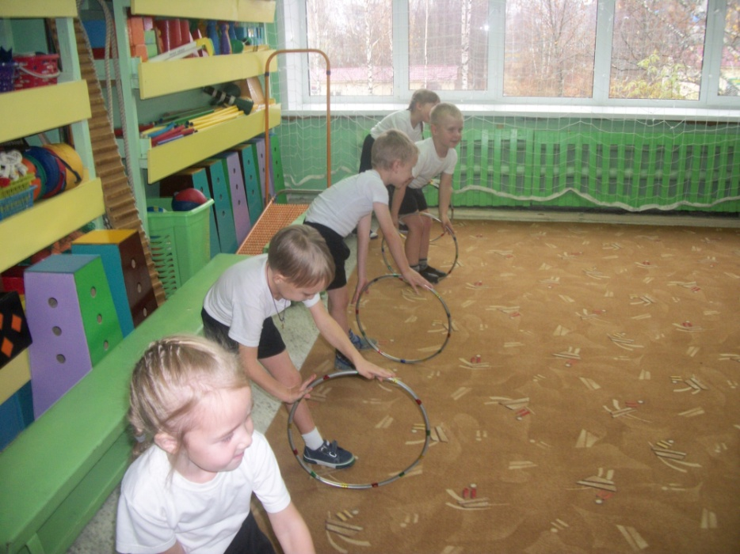
Крутим мы его везде,
И на руке и на ноге.
Любит он кататься вдаль,
Прокати и догоняй!

Slide 10
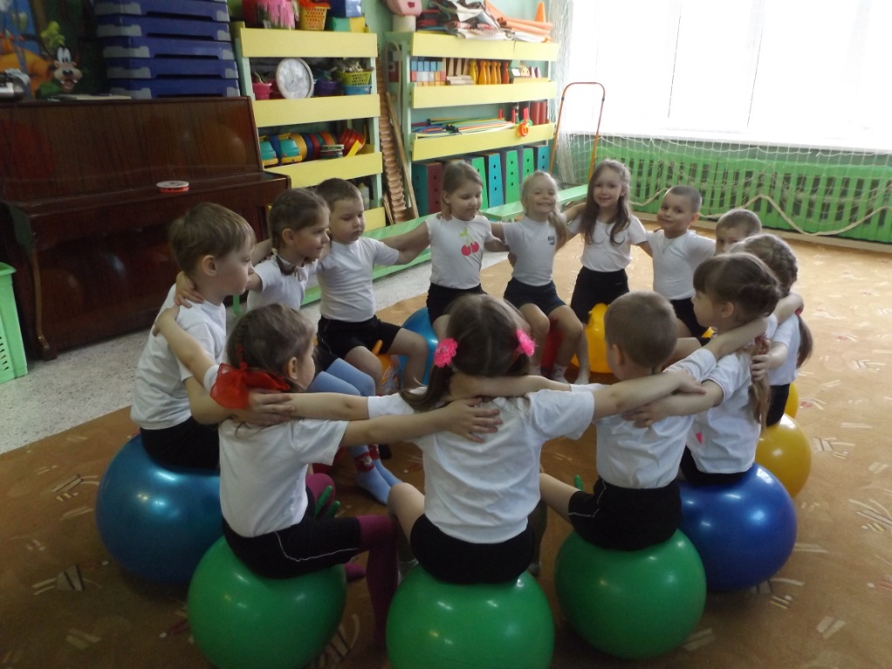
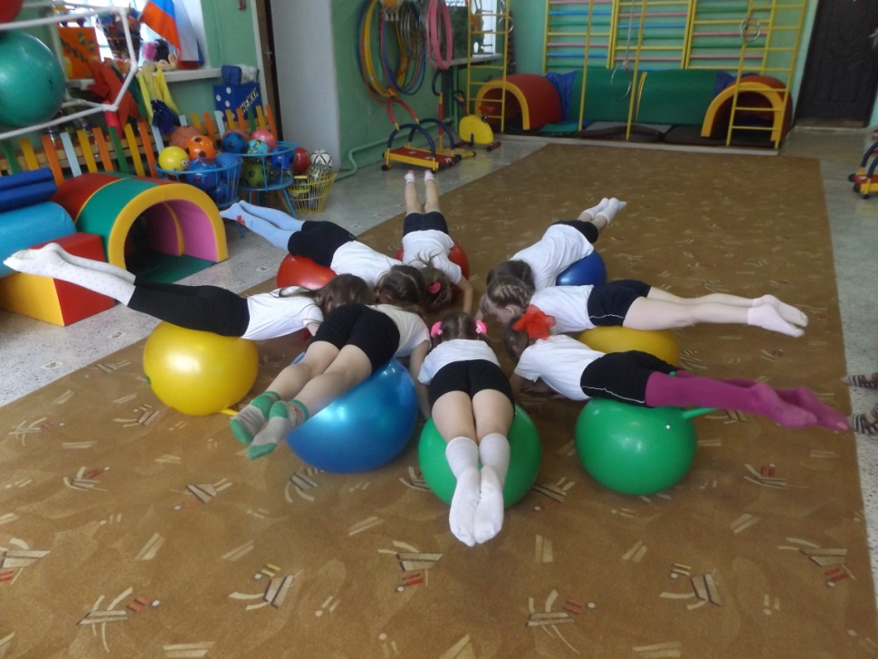
Друг весёлый, мяч большой!
Всюду, всюду он со мной!
Раз, два, три, четыре, пять,
с мячиком –хопом здорово играть!

Slide 11
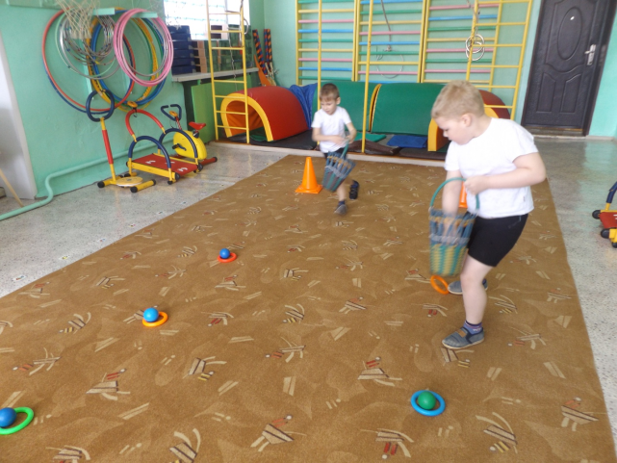
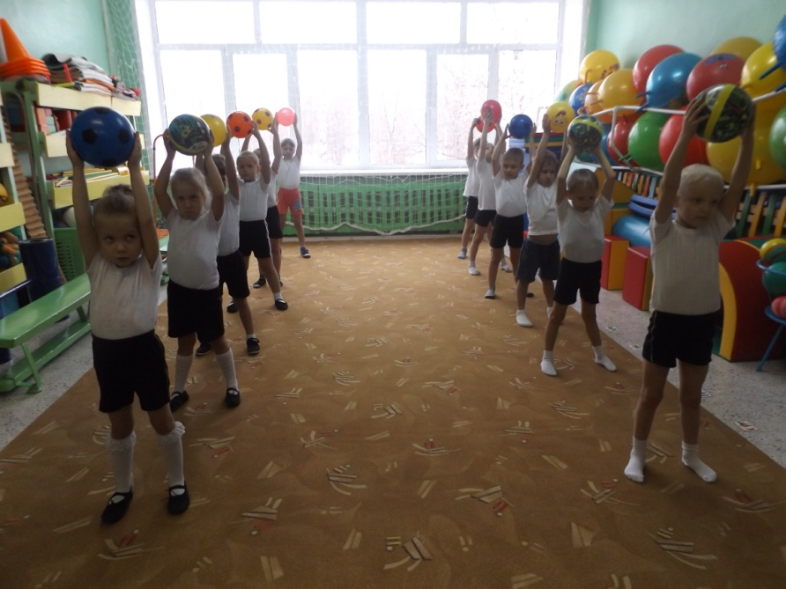
Летит мой мяч,
Летит к тебе,
Смотри, не прозевай!
Лови его, держи его
И снова мне бросай.

Slide 12
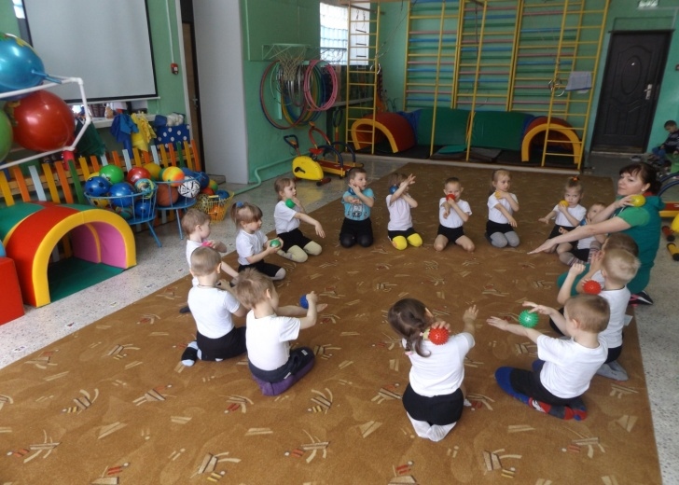
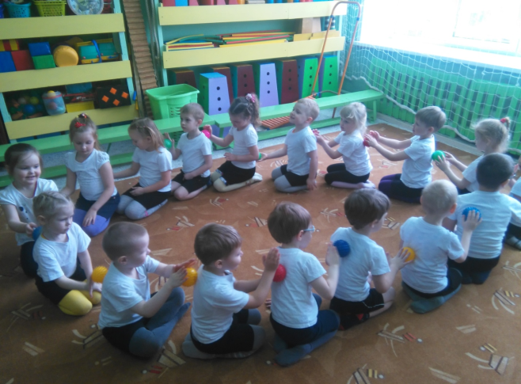
Гладь мои ладошки, ёжик,
Ты колючий, ну и что же,
Я хочу тебя погладить,
Я хочу с тобой поладить.

Slide 13
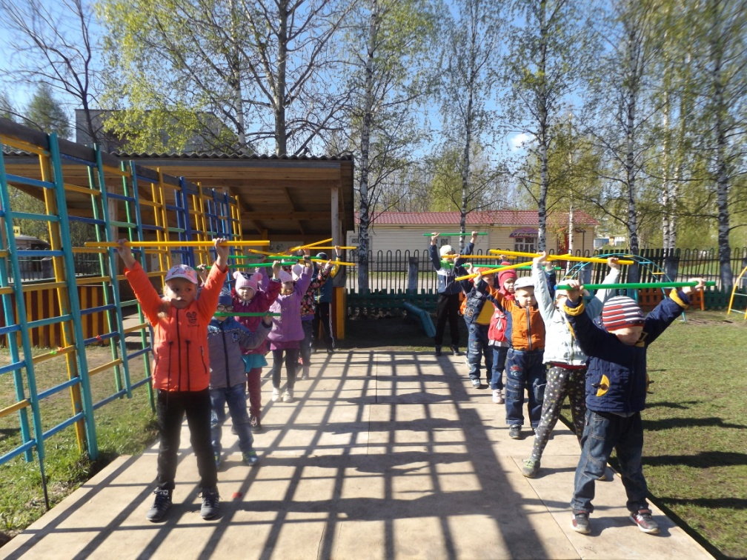
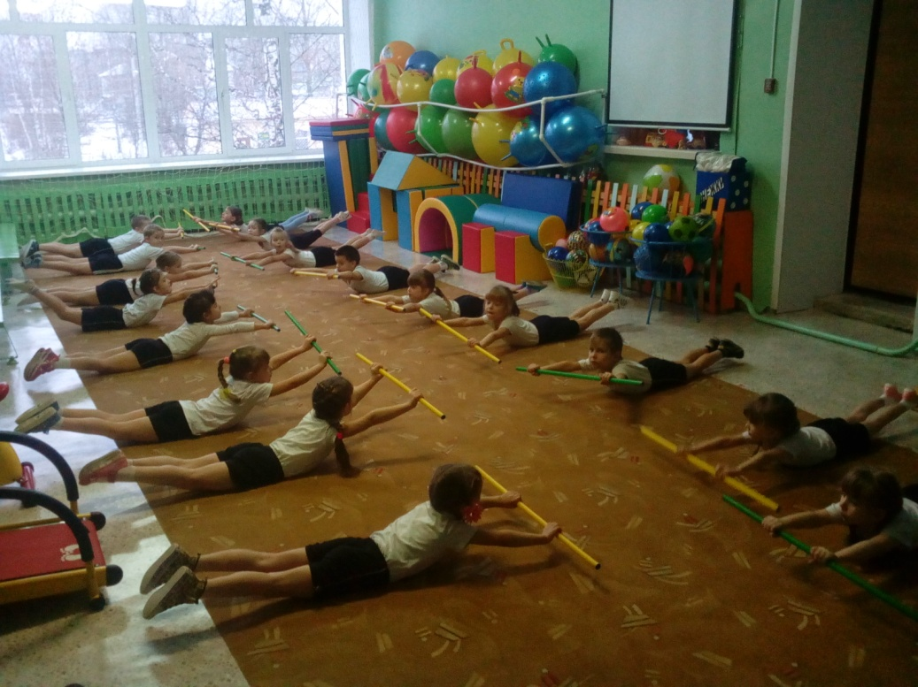
Прямо палку вверх держать
Не качаться, не дрожать.
Отпустили палку вниз,
Стой на месте не вертись.

Slide 14
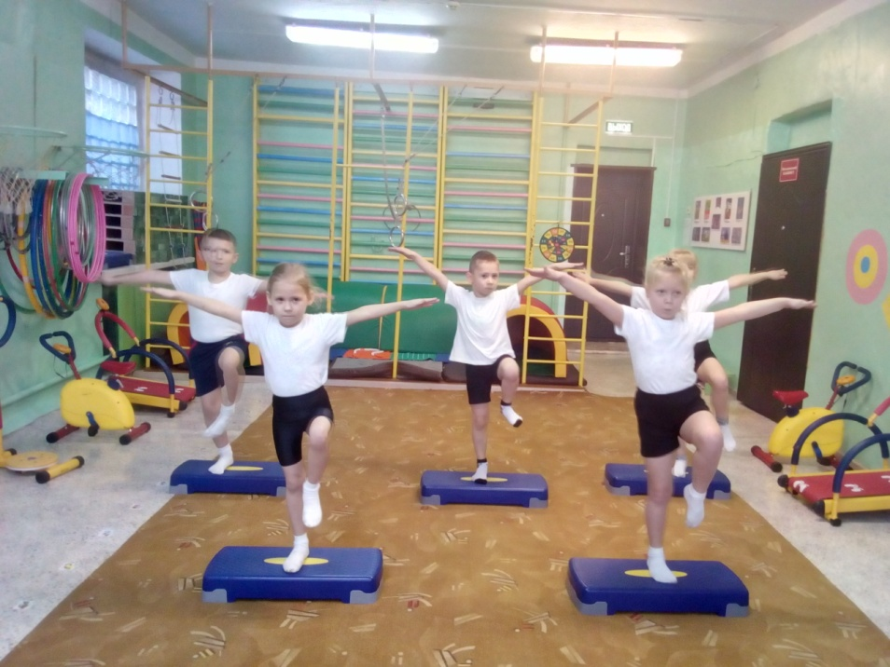
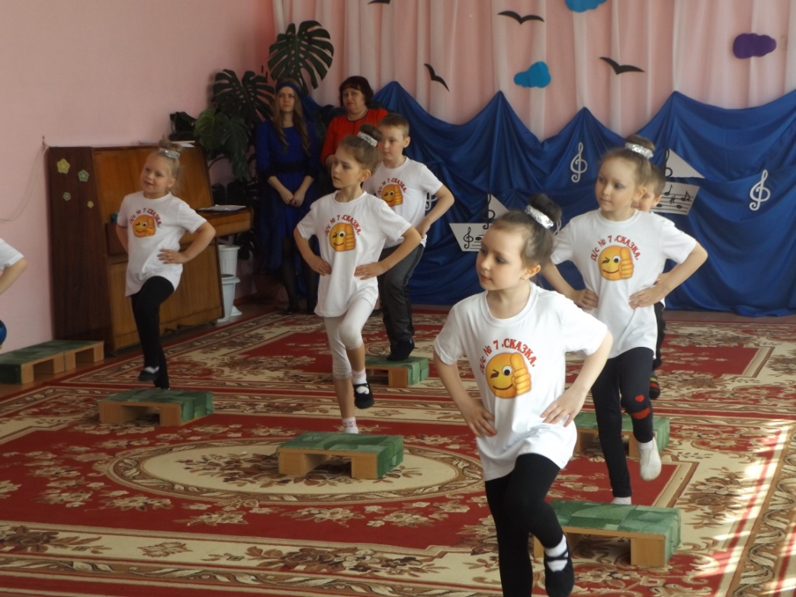
Внимание! Внимание! Спешу вам сообщить.
На степ - аэробику хочу вас пригласить.
Ну - ка дружно выходите и меня вы удивите!

Slide 15
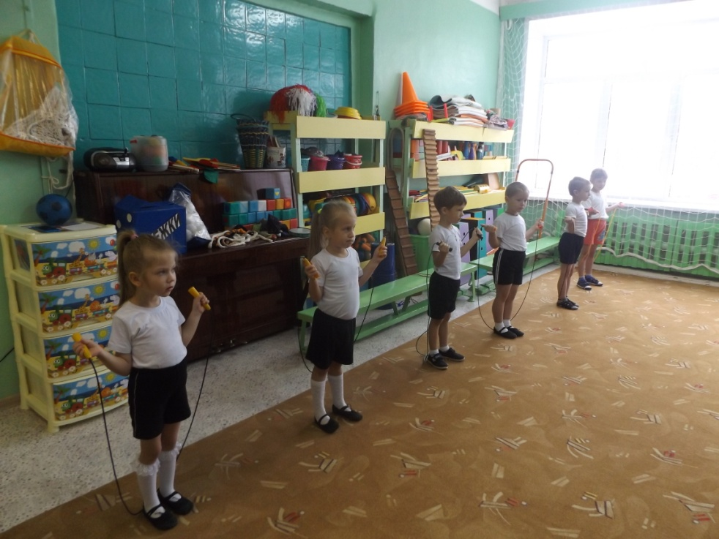
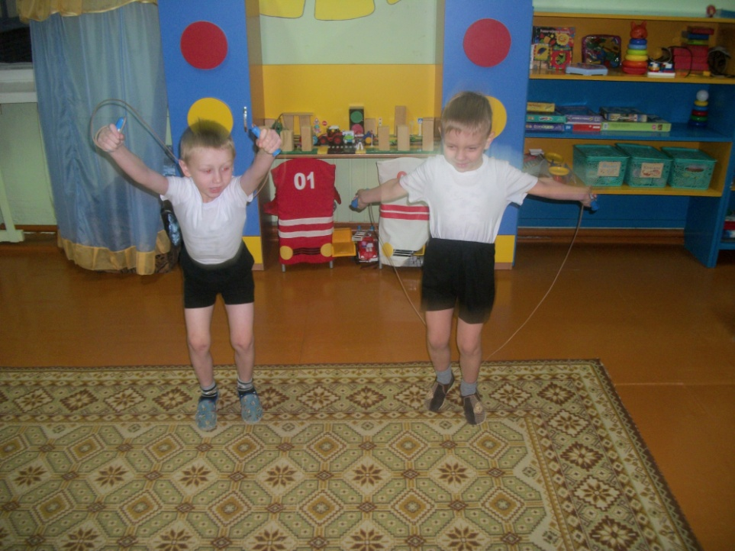
На скакалке я скачу
Вслед за солнышком лечу...
Раз...прыжок, я выше всех
Я лечу, как птица вверх
Два и три...не сосчитать
Долго хочется скакать

Slide 16
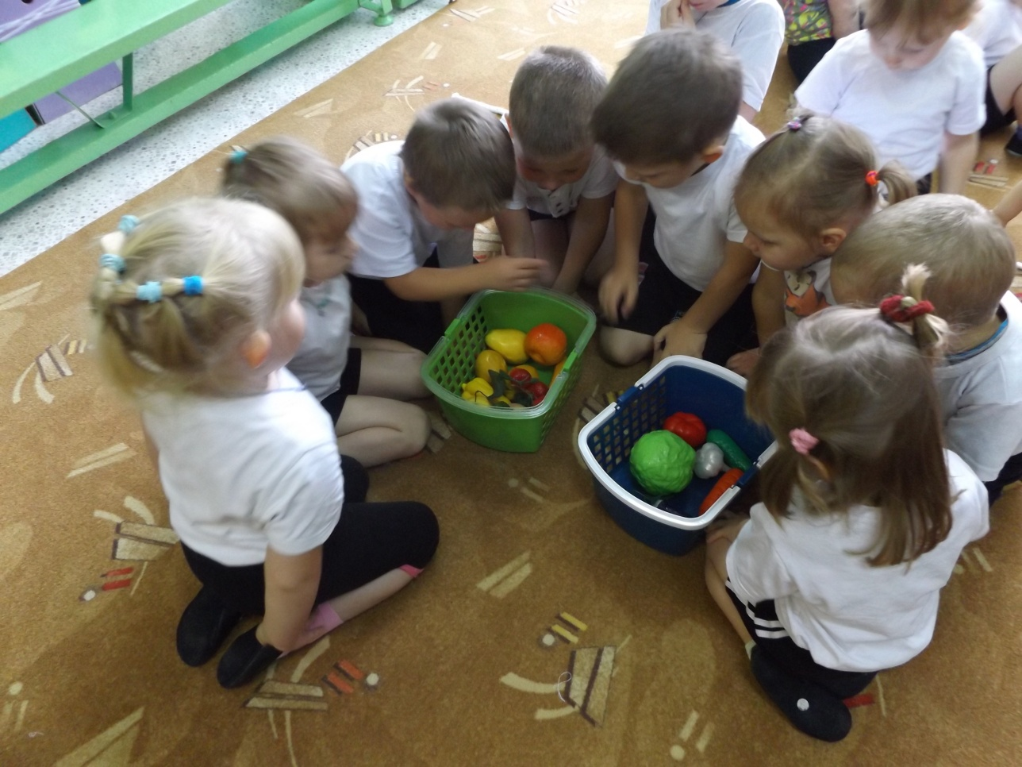
Ешьте овощи и фрукты-
Это лучшие продукты.
Вас спасут от всех болезней.
Нет вкусней их и полезней.

Slide 17
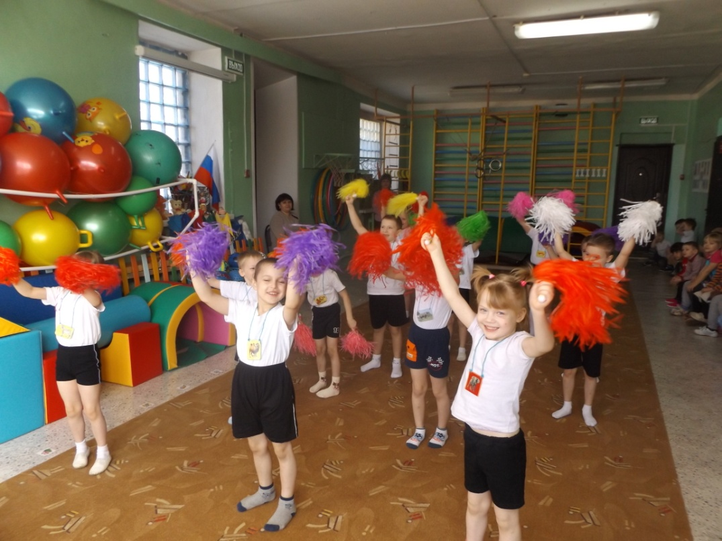
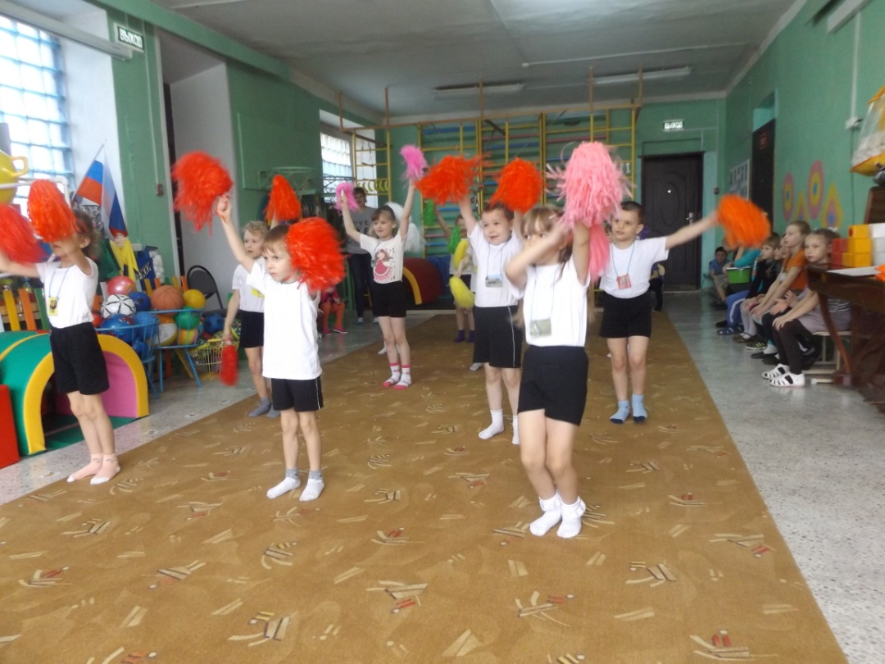
Нам султанчики цветные в спорте помогают.
Вверх метёлочки - пушинки весело взлетают.
На султанчик раскроили старенький пакет.
Он украсит всем зарядку много, много лет.

Slide 18
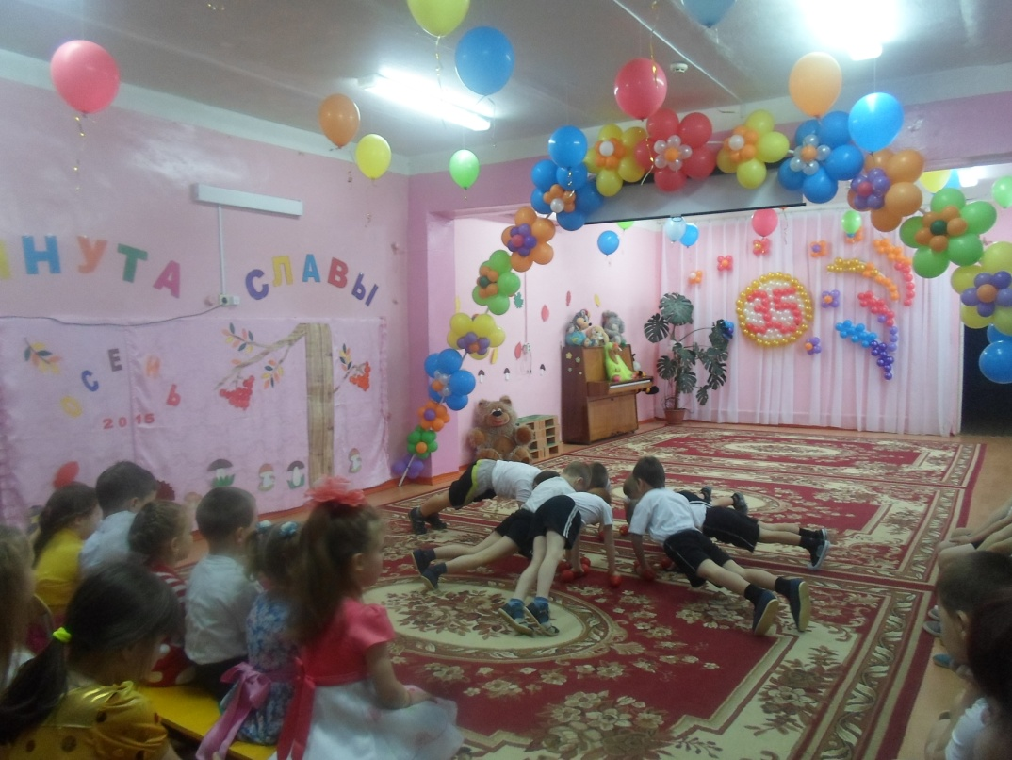
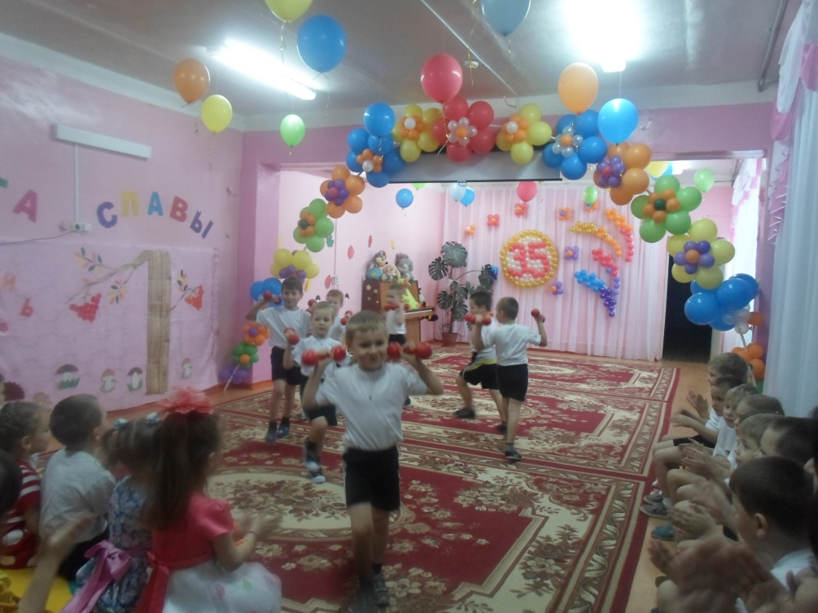
Чтобы бодрым просыпаться,
Нужно спортом заниматься.
Бегать, прыгать, отжиматься,
С гантелью не расставаться.

Slide 19
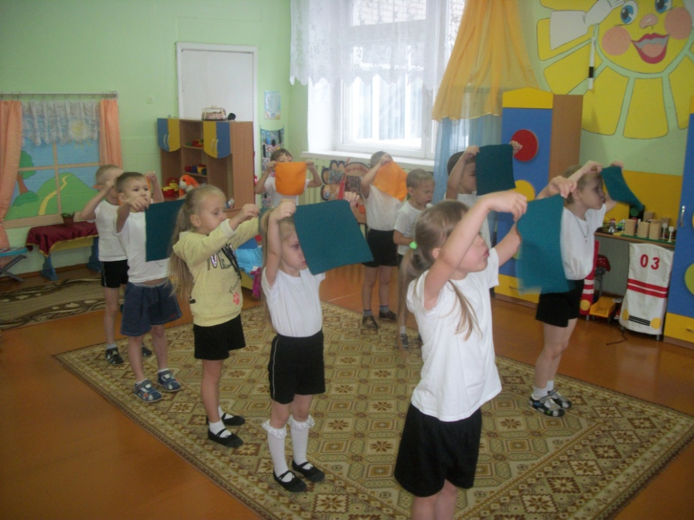
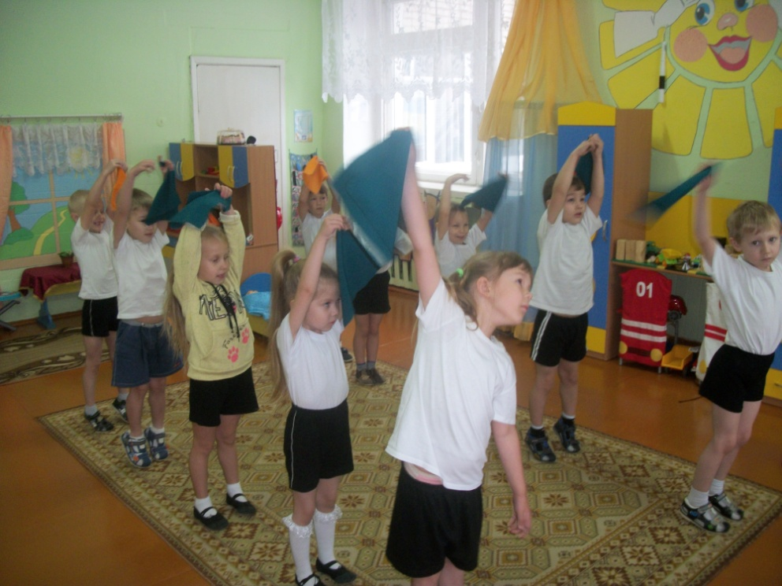
Мы зарядкой заниматься
Начинаем по утрам,
Чтобы реже обращаться
За советом к докторам.

Slide 20
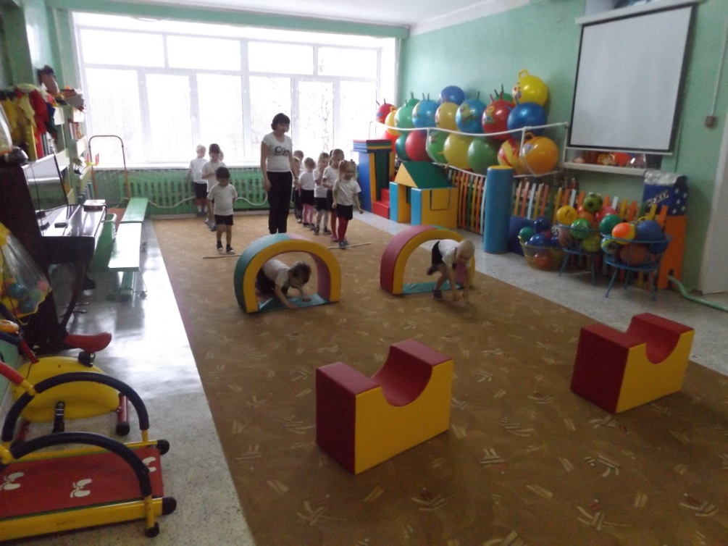
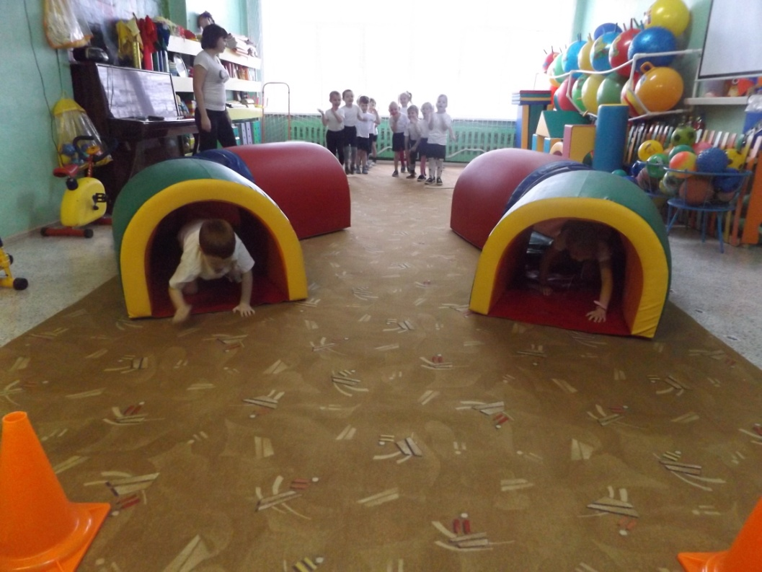
Чтоб ребята не болели,
Они лазают в тоннели.
Лесенки для лазанья,
Дуги для подлазанья!

Slide 21
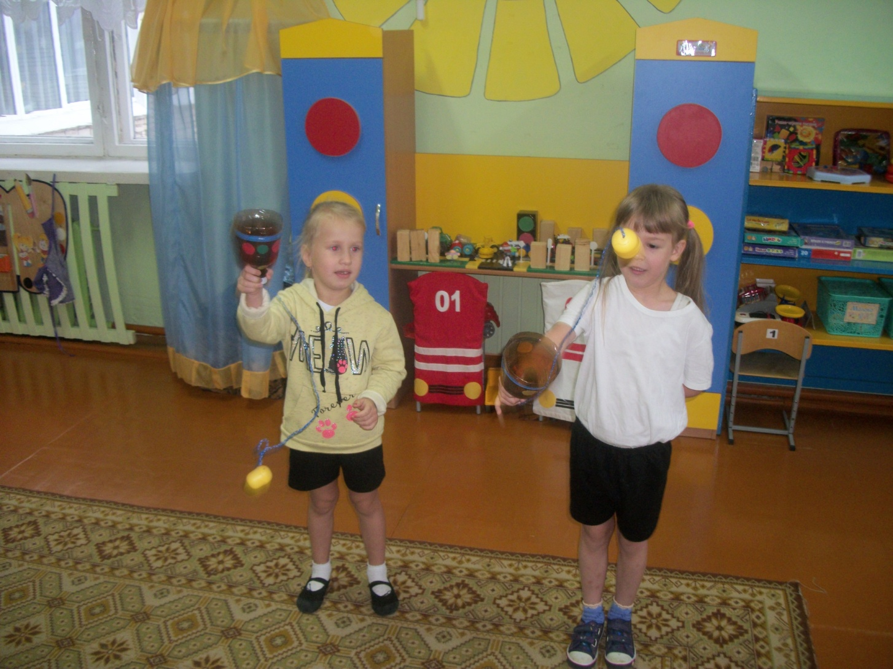
Любим в игры мы играть,
Наши руки развивать.
«Бельбоке», «Буксир», «Яйцо»
И народное «Серсо».

Slide 22
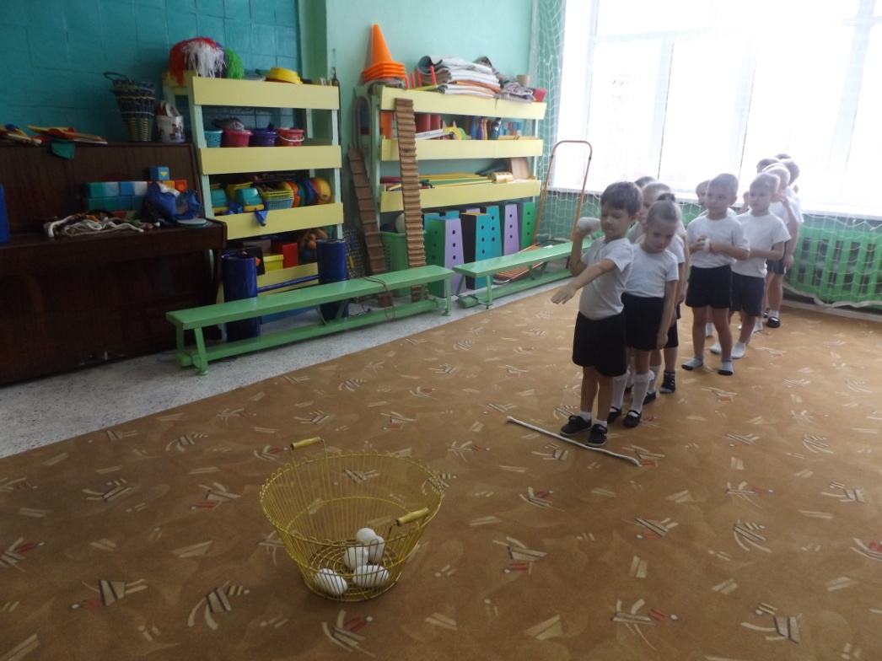
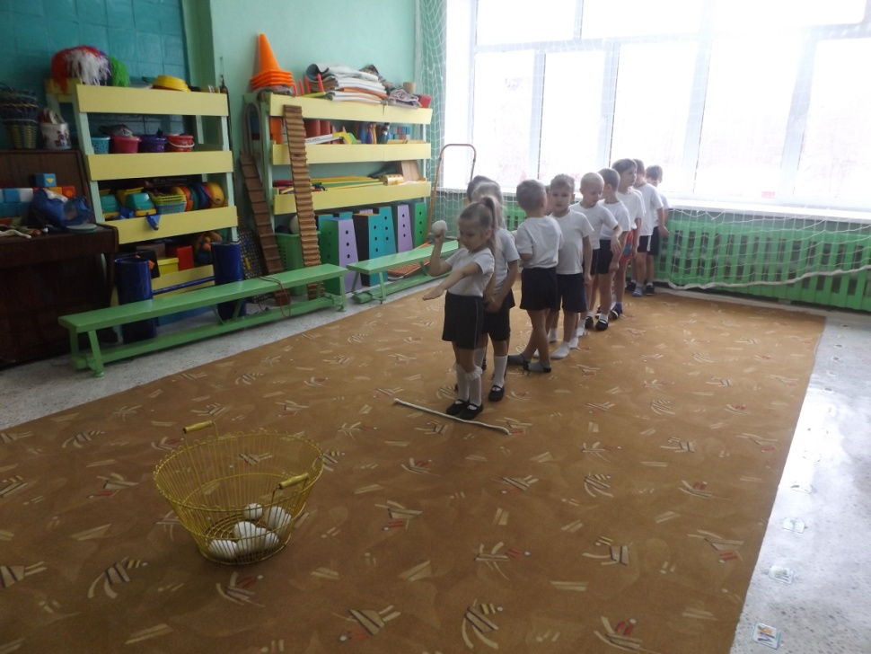
Все бегут вперегонки,
Все хотят играть в снежки.
Поиграем весело
Развиваем меткость мы!

Slide 23
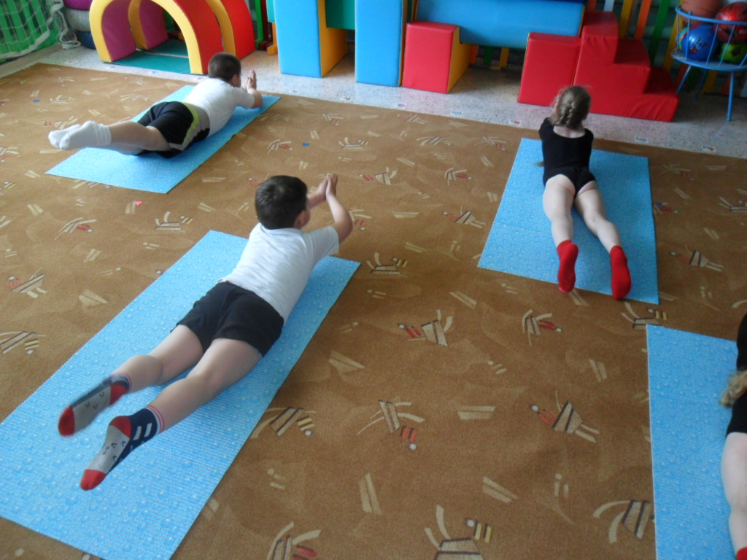
Все на коврик улеглись,
Ножки все подняли ввысь.
Ручки то же поднимаем
Лодочку выполняем!

Slide 24
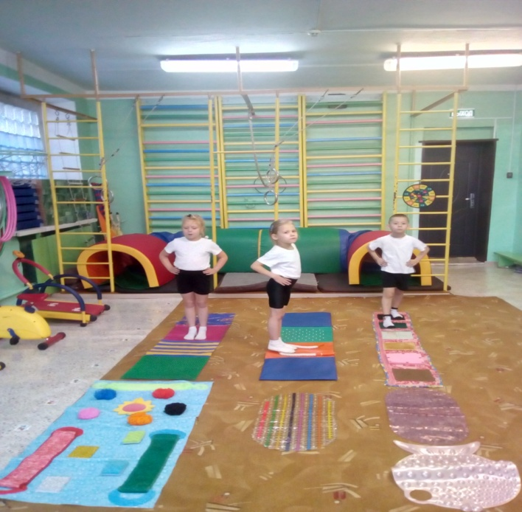
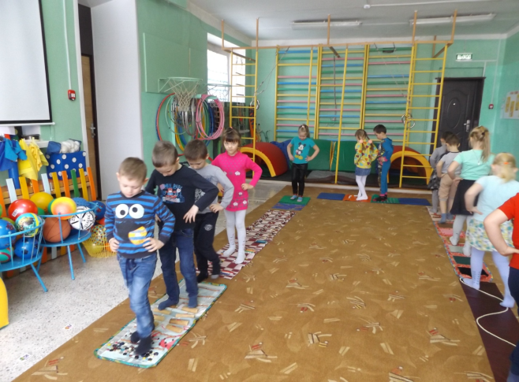
Много ковриков у нас!
Заниматься просто класс!
Тренируем стопы ног,
Чтобы каждый был здоров!

Slide 25
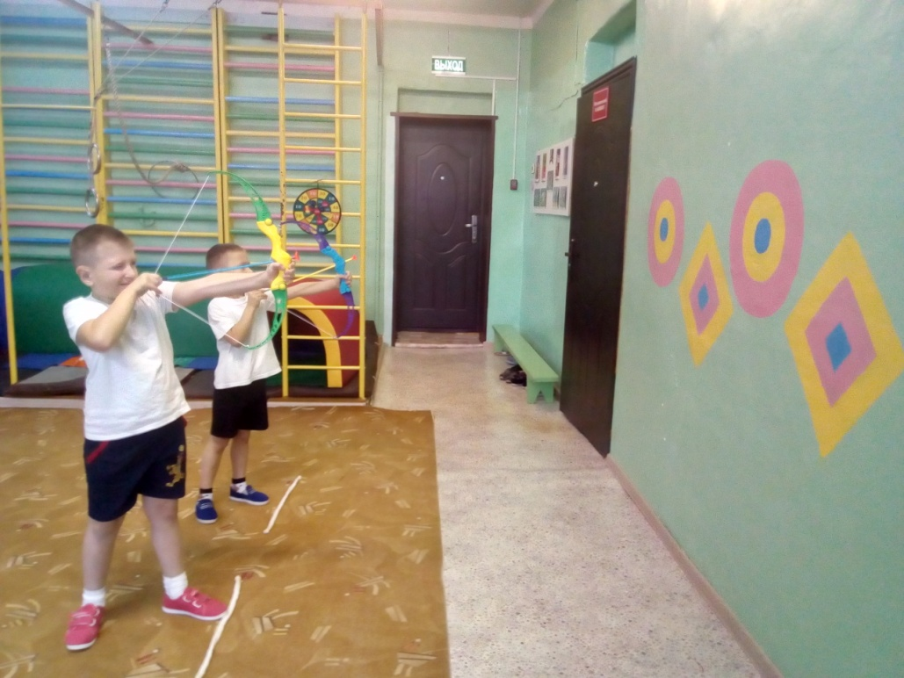
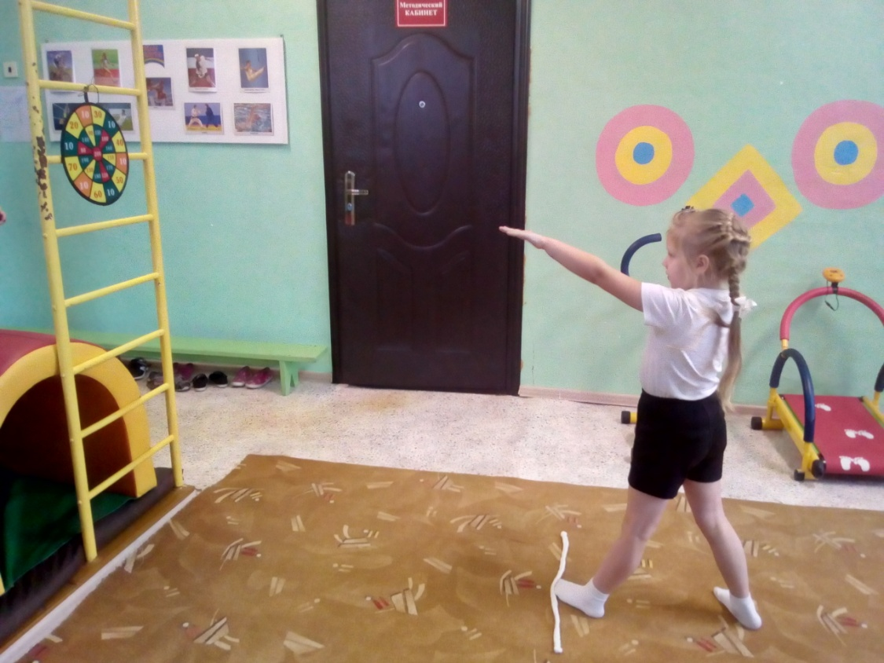
Чтобы меткими нам стать,
Будем дружно в дартц играть

Slide 26
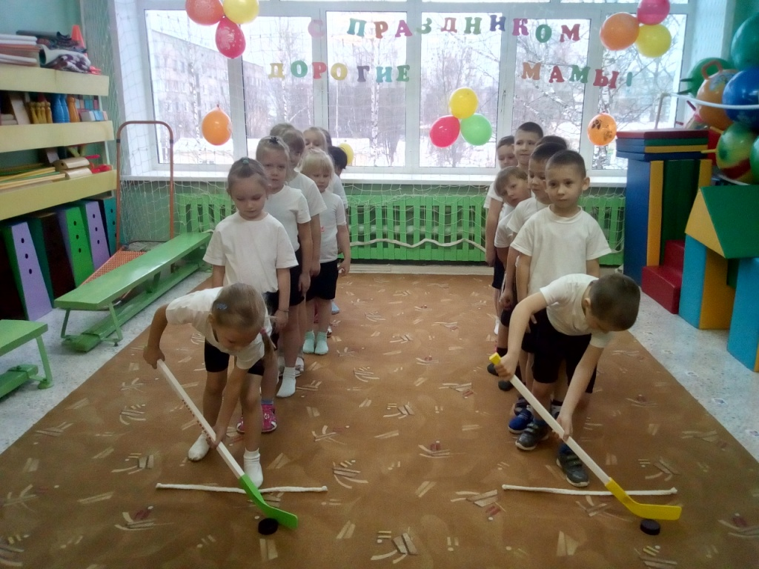
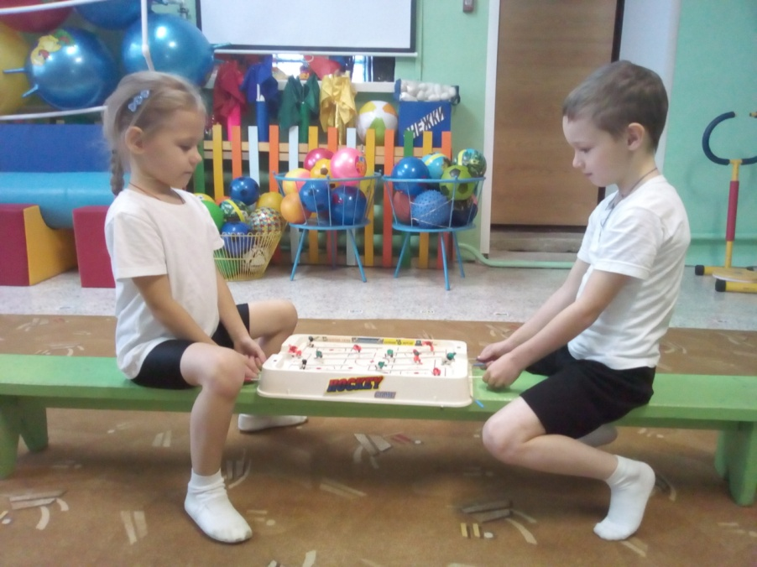
Болеть мне некогда, друзья,
В бадминтон, хоккей играю я.
И очень я собою горд,
Что дарит мне здоровье спорт.

Slide 27
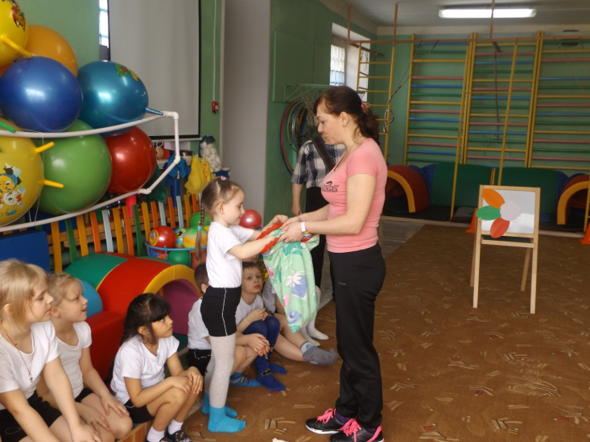
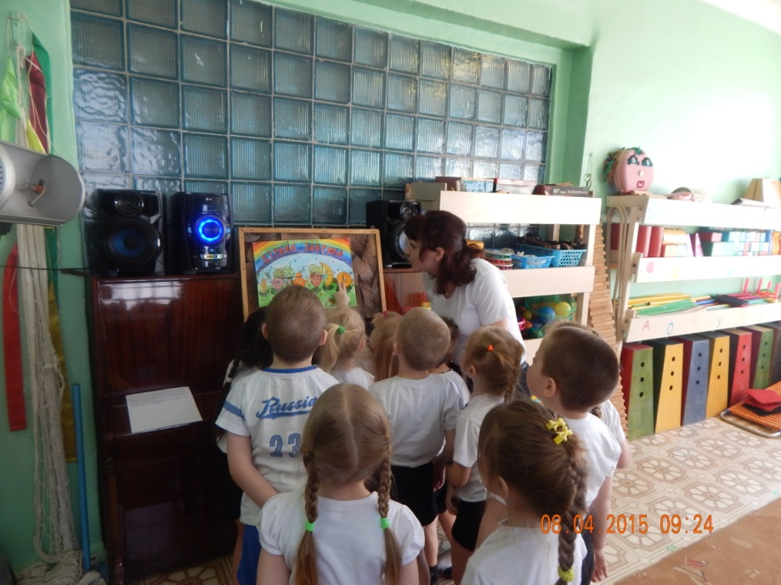
Всем известно, всем понятно,
Что здоровым быть приятно.
Только надо знать,
Как здоровым стать!

Slide 28


